Slide 1

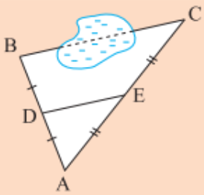
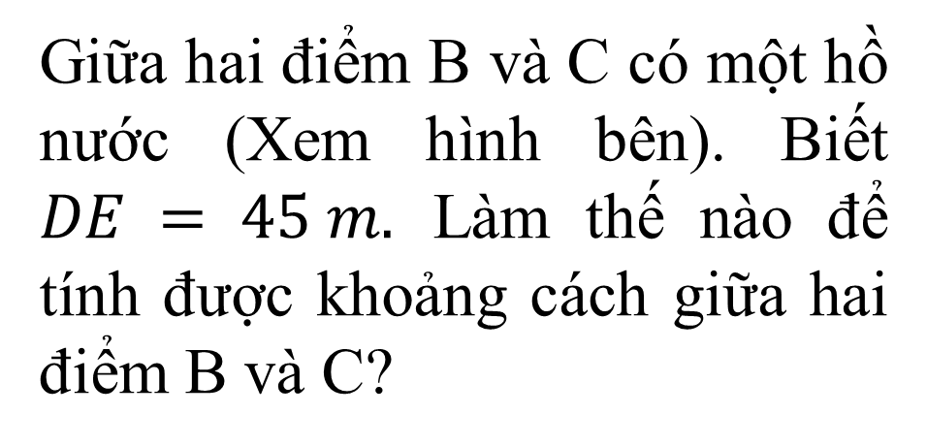
Giữa hai điểm B và C có một hồ nước (Xem hình bên). Biết $DE = 45 m.$ Làm thế nào để tính được khoảng cách giữa hai điểm B và C?

Slide 2

ĐỊNH LÝ THALÈS
CHƯƠNG 7.
BÀI 2.
ĐƯỜNG TRUNG BÌNH CỦA TAM GIÁC

Slide 3

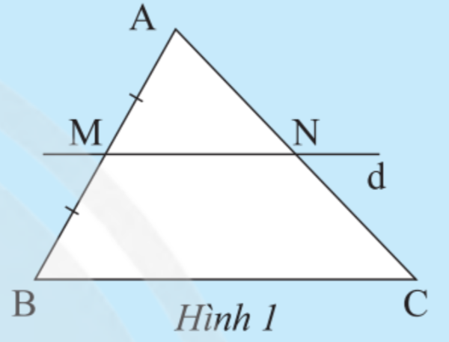
BÀI 2. ĐƯỜNG TRUNG BÌNH CỦA TAM GIÁC
1. ĐƯỜNG TRUNG BÌNH CỦA TAM GIÁC
Cho tam giác ABC, vẽ đường thẳng a đi qua trung điểm M của cạnh AB, song song với cạnh BC và cắt AC tại N (hình 1). Hãy chứng minh N là trung điểm của AC.
Vậy N là trung điểm AC.

Slide 4
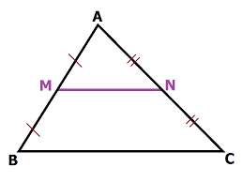
BÀI 2. ĐƯỜNG TRUNG BÌNH CỦA TAM GIÁC
1. ĐƯỜNG TRUNG BÌNH CỦA TAM GIÁC
Chú ý: Đường thẳng đi qua trung điểm một cạnh của tam giác và song song với cạnh thứ 2 thì đi qua trung điểm của cạnh thứ 3.
Đường trung bình của tam giác là đường thẳng nối hai cạnh của tam giác.

Slide 5
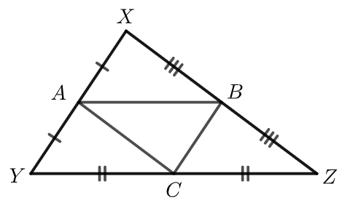
BÀI 2. ĐƯỜNG TRUNG BÌNH CỦA TAM GIÁC
1. ĐƯỜNG TRUNG BÌNH CỦA TAM GIÁC
Ví dụ 1: Tìm các đường trung bình của tam giác XYZ trong hình dưới
AB, BC, AC là các đường trung bình của tam giác XYZ

Slide 6
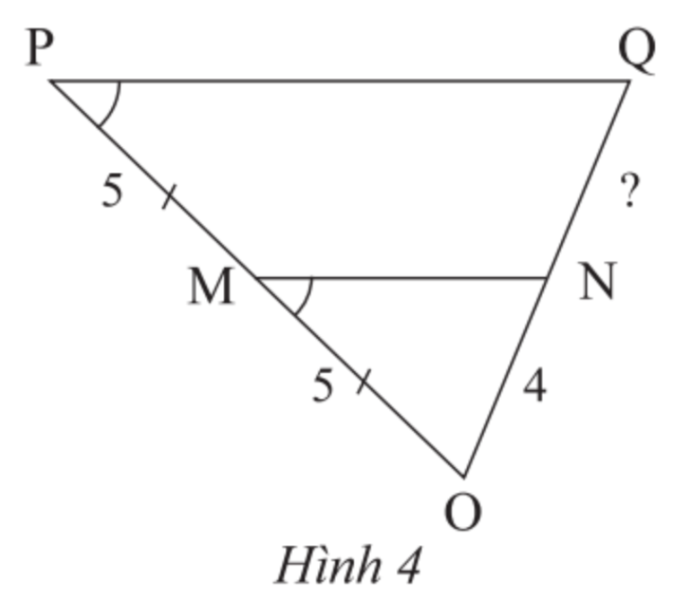
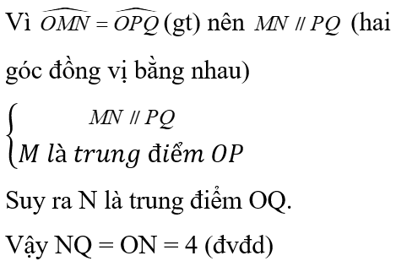
BÀI 2. ĐƯỜNG TRUNG BÌNH CỦA TAM GIÁC
1. ĐƯỜNG TRUNG BÌNH CỦA TAM GIÁC
Thực hành 1: Tìm độ dài của NQ trong hình 4.

Slide 7
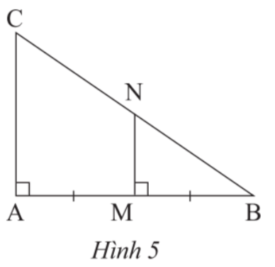
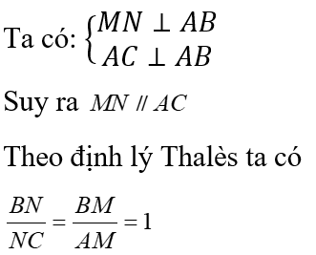
BÀI 2. ĐƯỜNG TRUNG BÌNH CỦA TAM GIÁC
1. ĐƯỜNG TRUNG BÌNH CỦA TAM GIÁC
Vận dụng 1: Trong hình 5, chứng minh MN là đường trung bình của tam giác ABC.
Suy ra NB = NC hay N là trung điểm BC.
Vì M và N lần lượt là trung điểm của AB và BC nên MN là đường trung bình của tam giác ABC.

Slide 8
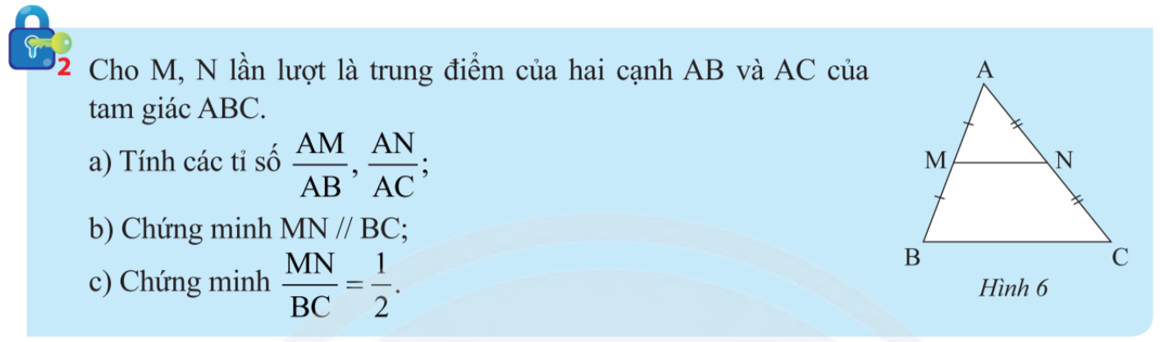
BÀI 2. ĐƯỜNG TRUNG BÌNH CỦA TAM GIÁC
2. TÍNH CHẤT CỦA ĐƯỜNG TRUNG BÌNH

Slide 9
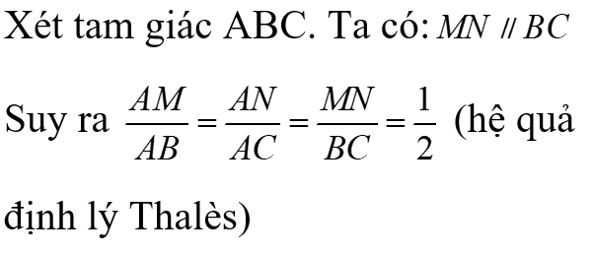
BÀI 2. ĐƯỜNG TRUNG BÌNH CỦA TAM GIÁC
2. TÍNH CHẤT CỦA ĐƯỜNG TRUNG BÌNH
a)
b)
c)

Slide 10
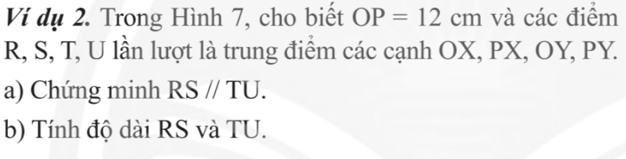
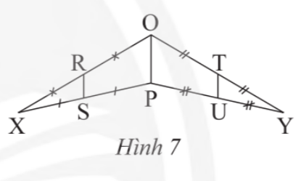
BÀI 2. ĐƯỜNG TRUNG BÌNH CỦA TAM GIÁC
2. TÍNH CHẤT CỦA ĐƯỜNG TRUNG BÌNH
Đường trung bình của tam giác thì song song với cạnh thứ ba và bằng nửa cạnh ấy.

Slide 11
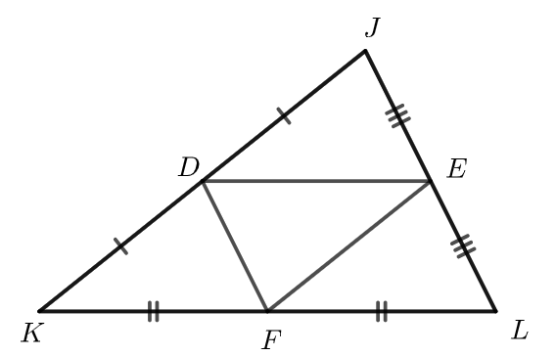
BÀI 2. ĐƯỜNG TRUNG BÌNH CỦA TAM GIÁC
2. TÍNH CHẤT CỦA ĐƯỜNG TRUNG BÌNH
Thực hành 2: Trong hình 8, cho biết JK = 10 cm, DE = 6,5 cm, EL = 3,7 cm. Tính DJ, EF, DF, KL.
+ Tính DJ:
D là trung điểm JK
Suy ra
(tính chất trung điểm)

Slide 12
BÀI 2. ĐƯỜNG TRUNG BÌNH CỦA TAM GIÁC
2. TÍNH CHẤT CỦA ĐƯỜNG TRUNG BÌNH
Thực hành 2: Trong hình 8, cho biết JK = 10 cm, DE = 6,5 cm, EL = 3,7 cm. Tính DJ, EF, DF, KL.
+ Tính EF:
E là trung điểm JL, F là trung điểm KL
Suy ra EF là các đường trung bình của tam giác JKL.
(tính chất đường trung bình)

Slide 13
BÀI 2. ĐƯỜNG TRUNG BÌNH CỦA TAM GIÁC
2. TÍNH CHẤT CỦA ĐƯỜNG TRUNG BÌNH
Thực hành 2: Trong hình 8, cho biết JK = 10 cm, DE = 6,5 cm, EL = 3,7 cm. Tính DJ, EF, DF, KL.
+ Tính DF:
E là trung điểm JL, suy ra JL=2EL=2.3,7=7,4cm
D là trung điểm JK, F là trung điểm KL, suy ra DF là các đường trung bình của tam giác JKL,
suy ra

Slide 14
BÀI 2. ĐƯỜNG TRUNG BÌNH CỦA TAM GIÁC
2. TÍNH CHẤT CỦA ĐƯỜNG TRUNG BÌNH
Thực hành 2: Trong hình 8, cho biết JK = 10 cm, DE = 6,5 cm, EL = 3,7 cm. Tính DJ, EF, DF, KL.
+ Tính KL:
D là trung điểm JK, E là trung điểm JL
Suy ra DE là các đường trung bình của tam giác JKL.
Suy ra

Slide 15
BÀI 2. ĐƯỜNG TRUNG BÌNH CỦA TAM GIÁC
2. TÍNH CHẤT CỦA ĐƯỜNG TRUNG BÌNH
Vận dụng 2: Tìm BC trong bài toán mở đầu.

Slide 16
Giữa hai điểm B và C có một hồ nước (Xem hình bên). Biết $DE = 45 m.$ Làm thế nào để tính được khoảng cách giữa hai điểm B và C?

Slide 17
BÀI 2. ĐƯỜNG TRUNG BÌNH CỦA TAM GIÁC
2. TÍNH CHẤT CỦA ĐƯỜNG TRUNG BÌNH
Vận dụng 2: Tìm BC trong bài toán mở đầu.
D là trung điểm của AB, E là trung điểm của AC.
Suy ra DE là đường trung bình của tam giác ABC.
Suy ra

Slide 18
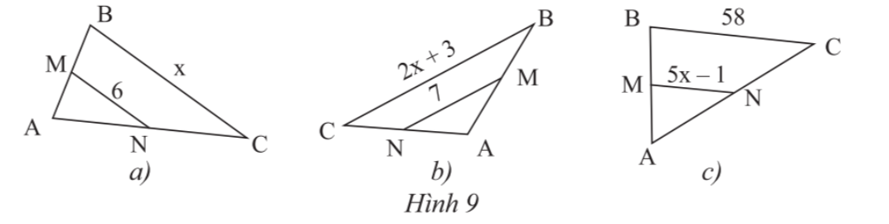
BÀI 2. ĐƯỜNG TRUNG BÌNH CỦA TAM GIÁC
3. LUYỆN TẬP
MN là đường trung bình của tam giác ABC
Nên

Slide 19
BÀI 2. ĐƯỜNG TRUNG BÌNH CỦA TAM GIÁC
3. LUYỆN TẬP
a)

Slide 20
BÀI 2. ĐƯỜNG TRUNG BÌNH CỦA TAM GIÁC
3. LUYỆN TẬP
b)

Slide 21
BÀI 2. ĐƯỜNG TRUNG BÌNH CỦA TAM GIÁC
3. LUYỆN TẬP
c)

Slide 22
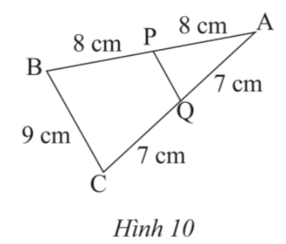
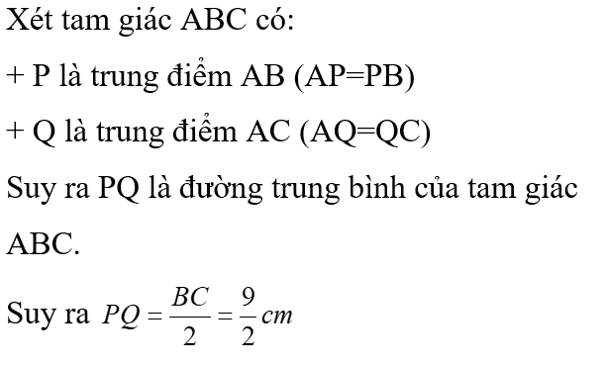
BÀI 2. ĐƯỜNG TRUNG BÌNH CỦA TAM GIÁC
3. LUYỆN TẬP

Slide 23
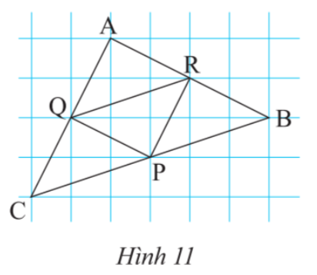
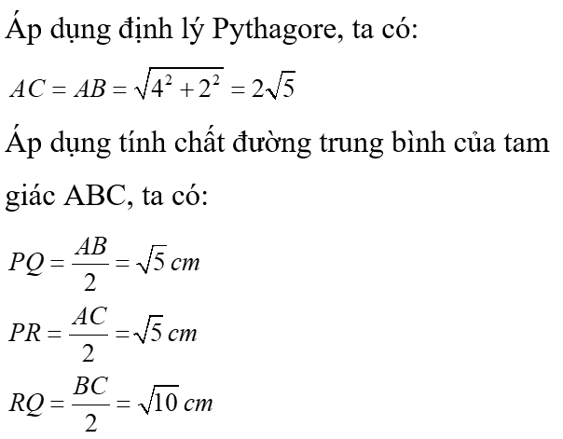
BÀI 2. ĐƯỜNG TRUNG BÌNH CỦA TAM GIÁC
3. LUYỆN TẬP

Slide 24
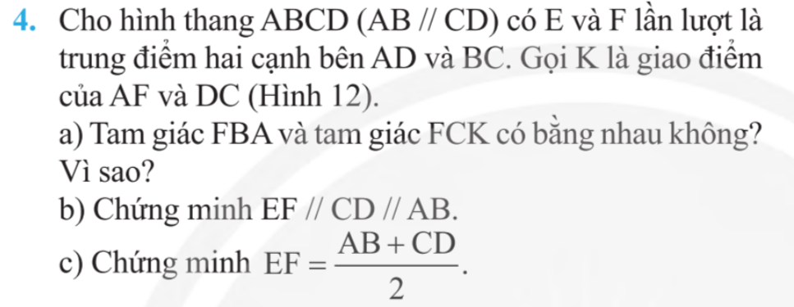
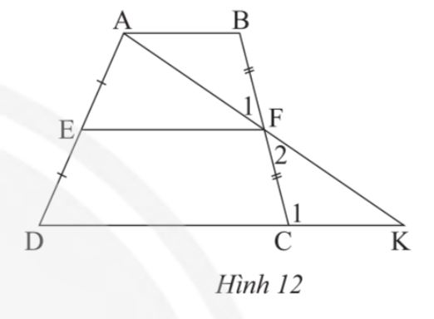
BÀI 2. ĐƯỜNG TRUNG BÌNH CỦA TAM GIÁC
3. LUYỆN TẬP

Slide 25
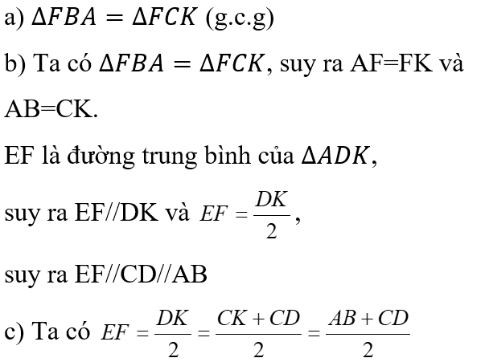
BÀI 2. ĐƯỜNG TRUNG BÌNH CỦA TAM GIÁC
3. LUYỆN TẬP
Gợi ý lời giải:

Slide 26
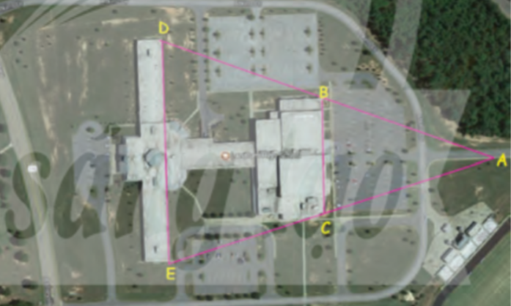
BÀI 2. ĐƯỜNG TRUNG BÌNH CỦA TAM GIÁC
3. LUYỆN TẬP

Slide 27
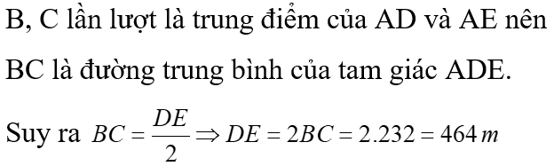
BÀI 2. ĐƯỜNG TRUNG BÌNH CỦA TAM GIÁC
3. LUYỆN TẬP
Giải

Slide 28
BÀI 2. ĐƯỜNG TRUNG BÌNH CỦA TAM GIÁC
4. CỦNG CỐ - DẶN DÒ
- Xem lại các khái niệm và tính chất của đường trung bình.
- Làm bài tập 5, 6 SGK trang 54.

